Slide 1
En passant par Duchamps et Tinguely
Partir du mouvement cinétique pour créer un mouvement sonore …

Slide 2
1913 la roue de Duchamps Henri Robert Marcel Duchamp est un peintre français né à Blainville, en Normandie, le 28 juillet 1887, et mort à Neuilly-sur-Seine le 2 octobre 1968.Biographie Dès 1902, à 15 ans, il commence à peindre des paysages impressionnistes et quelques portraits. Puis, il rejoint ses frères à Paris et vend des dessins humoristiques. Par la suite, il est influencé par des artistes de son époque comme Cézanne mais, vers 1911, commence à peindre des œuvres plus personnelles. Le 15 juin 1915, il débarque à New York. Il y est aussitôt hébergé par Walter et Louise Arensberg, patrons des arts. Ils resteront ses amis jusqu'à leur mort en 1954. C'est chez eux qu'il rencontre Man Ray, qui restera aussi un ami toute sa vie. En 1917, son tableau FONTAINE (un urinoir à l'envers) est refusé par la « society of indépendant art », cette œuvre ne leur plaisant pas. Duchamp quitte le comité des fondateurs, suivi par Arensberg. Duchamp est également connu pour avoir ajouté une moustache à La Joconde.

Slide 3
Sortir l’objet de sa fonction d’origine
Esprit Dada
S’inspirant de Léonard de Vinci
L’art est une pensée mentale….moteur de la création artistique
Art cinétique :
Courant artistique qui se développe à partir du XXe siècle et qui introduit le mouvement dans les arts plastiques. Assemblage :Technique de sculpture consistant à créer une œuvre à partir de plusieurs éléments assemblés. Dada :Mouvement intellectuel né au cœur du cataclysme de la Première Guerre mondiale en Europe. Le mouvement ne tarde pas à gagner les États-Unis avec Man Ray, Duchamp et Picabia qui animent Dada New York. Dans un esprit subversif, les artistes Dada (ou dadaïstes) mettent en question la notion d’œuvre d’art. Leur travail est souvent caractérisé par le recyclage et le détournement des objets qu’ils collectent.

Slide 4
Cette œuvre procède très vraisemblablement de l'humour bien connu de l'artiste, mais appartient aussi à une série de travaux sur le mouvement, récurrents dans son œuvre, depuis le Nu descendantl'escalier, 1912, jusqu'à son film Anemic cinema, 1925, ou les Rotoreliefs, 1935. Ainsi la Roue de bicyclette semble répondre à un réel intérêt pour le mouvement et sa capacité hypnotique.

Slide 5
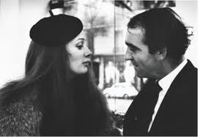
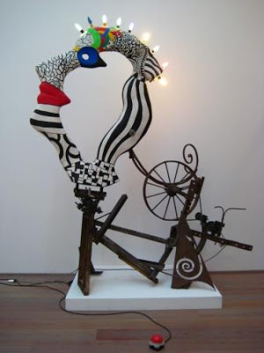
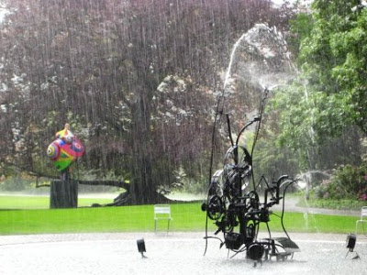
Tinguely( 1925-1991) - Niky de Saint Phalle( 1930-2002)

Slide 6
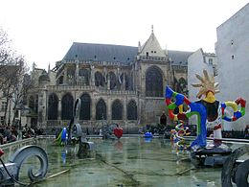
http://kids.rts.ch/mini-mini/video/8374648-helveticus--l-histoire-suisse-racontee-aux-enfants-1977--jean-tinguely.html
La fontaine Stravinsky, ou fontaine des Automates, réalisée en 1983, est l'œuvre conjointe de Jean Tinguely et Niki de Saint Phalle
Ce monument évoque l'œuvre musicale d'Igor Stravinsky. Compositeur russe du xxe siècle.
La fontaine est composée de seize sculptures rendant hommage aux compositions du musicien. Chacune d'entre elles fait référence à Igor Stravinsky, parfois directement comme L'Oiseau de feu ,comme La Sirène, La Vie , L'Amour, Le Serpent, La Mort.

